Slide 1
Универсальный дизайн в перспективе – От идеи до реализации
Спикеры: ГЕНДЕЛЕВА Мария Олеговна, руководитель Отдела универсального дизайна РООИ «Перспектива»; РАДЮК Дмитрий Сергеевич, архитектор, менеджер проекта по универсальному дизайну РООИ «Перспектива».

Slide 2
РООИ «Перспектива»
Региональная общественная организация людей с инвалидностью «Перспектива» была создана в 1997 г. На сегодняшний день «Перспектива» является одной из ведущих организаций, отстаивающих права людей с инвалидностью в России.
Наша миссия – добиться полного включения людей с инвалидностью во все сферы жизни общества и улучшить качество их жизни. Сотрудничая с государственными структурами, коммерческими и некоммерческими организациями, предоставляя услуги людям с инвалидностью, мы способствуем:
изменению негативного отношения, изменению стереотипов, преодолению физических и психологических барьеров, существующих в обществе по отношению к людям с инвалидностью;
содействию людям с инвалидностью и их семьям в приобретении навыков и знаний, необходимых для полноправного участия в жизни общества и для получения доступа к инклюзивному образованию и трудоустройству;
повышению эффективности работы общественных организаций людей с инвалидностью.
Уникальность нашей организации заключается в том, что сотрудники «Перспективы» работают, продвигая интересы и защищая права людей с любыми видами инвалидности.
Большинство из 54 сотрудников «Перспективы» имеют инвалидность и на собственном опыте знакомы с проблемами, с которыми сталкиваются люди с инвалидностью и члены их семей. Они являются профессионалами в своем деле и занимаются координацией, управлением и реализацией крупных межрегиональных проектов, работой с прессой и грантодателями, выступают на российских и международных конференциях.
perspektiva-inva.ru

Slide 3
РООИ «Перспектива»
Направления деятельности:
Юридическая защита прав людей с инвалидностью.
Поддержка развития инклюзивного образования и Национальная Коалиция «За образование для всех».
Равный доступ к трудоустройству.
Инклюзивный доступ к спорту.
Универсальный дизайн.
Развитие лидерства у подростков с инвалидностью.
Просветительская деятельность и проведение общественных кампаний.
Международный кинофестиваль о жизни людей с инвалидностью «Кино без барьеров».
Проект «Театральная Перспектива».
perspektiva-inva.ru

Slide 4
РООИ «Перспектива»
Принципы:
Вся наша деятельность направлена на то, чтобы человек с инвалидностью был включен в общество:
Мы отстаиваем социальный подход к людям с инвалидностью, т.е. предоставление каждому человеку равных условий при выборе своего жизненного пути посредством создания условий, обеспечивающих любому человеку доступ ко всем сферам жизни: образованию, искусству, спорту, возможности трудоустройства и др.
Мы меняем отношение общества к людям с инвалидностью, показывая, что каждый человек ценен как личность, независимо от его особенностей. Человек с инвалидностью имеет большой потенциал и способен влиять на отношение общества своим примером.
Мы считаем, что в партнерстве можно сделать гораздо больше, чем поодиночке. Поэтому мы объединяем общественные организации для совместной работы и развиваем партнерские отношения с общественными организациями, занимающимися проблемами людей с инвалидностью в 26 регионах России.
Мы реализуем инновационные программы в России. Ведь через инновацию мы можем найти новые подходы к решению разных проблем.
Вместе с нашими партнерами мы апробируем новые программы и в дальнейшем широко распространяем лучшие из практик.
Мы делимся опытом с другими организациями, чтобы они могли использовать результаты наших проектов и развивать подобные программы у себя в регионах.
perspektiva-inva.ru

Slide 5
РООИ «Перспектива»
Универсальный дизайн - это не …
… Доступный дизайн.
«Доступный дизайн» определяется юридическими требованиями (Техническими регламентами, СНиП, ГОСТ), которые ограничены определенными видами мест, устанавливают лишь минимальные стандарты и фокусируются на конкретных пользователях, особенно людях, использующих инвалидные коляски.
Универсальный дизайн – это такое отношение к дизайну, которое основывается на развивающейся базе знаний о передовых методиках, а не фиксированных стандартах.
perspektiva-inva.ru

Slide 6
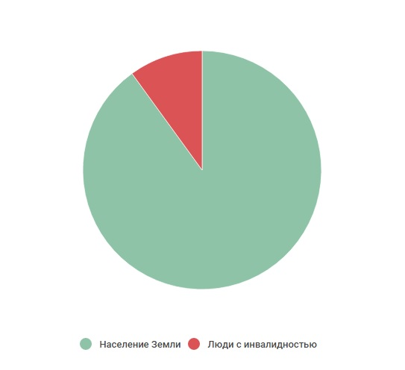
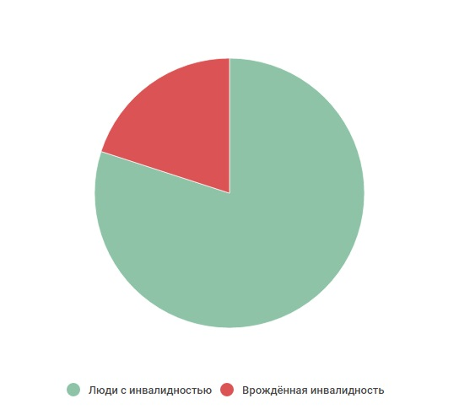
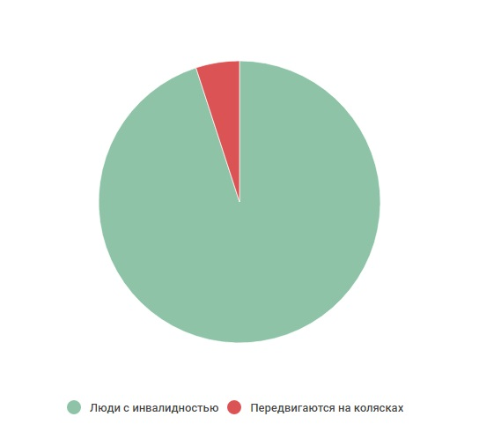
РООИ «Перспектива»
10 % всего населения Российской Федерации (14,2 млн. человек) имеют инвалидность, и эта цифра будет только расти по мере увеличения продолжительности жизни.
Только около 20% людей рождаются с инвалидностью, большинство приобретает инвалидность с течением жизни.
Тех, кто передвигается на коляске, заметить проще, но они составляют не больше 5% от общего числа людей с инвалидностью.
perspektiva-inva.ru

Slide 7
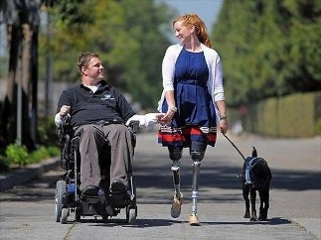
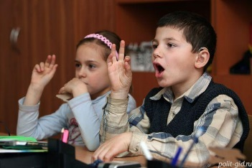
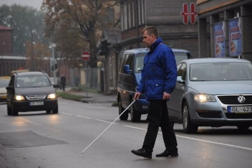
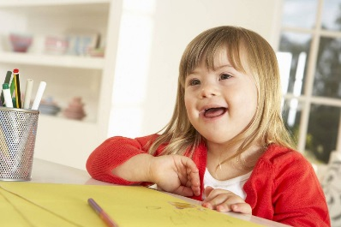
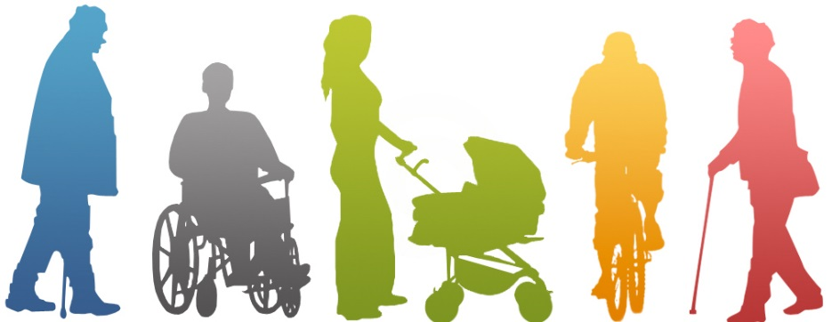
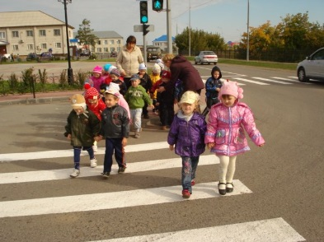
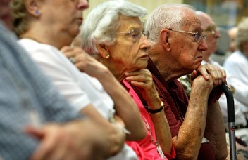
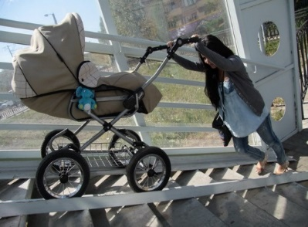
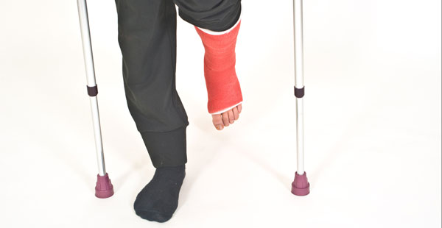
Кому нужен универсальный дизайн?
ЛсИ с поражением опорно-двигательного
Аппарата
(включая
ЛсИ, использующих
кресла-коляски);
ЛсИ с нарушением зрения;
ЛсИ с нарушением слуха;
Люди с ментальной инвалидностью;
Дети дошкольного возраста;
Люди пенсионного возраста;
Беременные женщины;
Люди с детскими колясками;
Временно нетрудоспособные.
perspektiva-inva.ru

Slide 8
РООИ «Перспектива» - универсальный дизайн
Новое направление РООИ «Перспектива», по дизайну объектов и оборудования, удобного для всех людей – универсальный дизайн, начало свою работу с мая 2013 года.
Универсальный дизайн – это дизайн продуктов и объектов, которые могут в полной мере использоваться всеми людьми без необходимости специальной адаптации или специального дизайна. Универсальный дизайн – дизайн, удобный для всех без исключения, начиная от людей с различными формами инвалидности, людей преклонного возраста и заканчивая молодыми родителями с детскими колясками.
Созданная «Перспективой» в рамках этого направления экспертная комиссия – компетентная команда из молодых людей с инвалидностью (проблемами опорно-двигательного аппарата, нарушением слуха, зрения) активно приступила к обследованию территорий и объектов и услуг на доступность и выявляют при обследовании (аудит доступности) объектов социальной инфраструктуры детальное отступление от градостроительных и архитектурно-строительных норм по учёту для маломобильных групп населения.
perspektiva-inva.ru

Slide 9
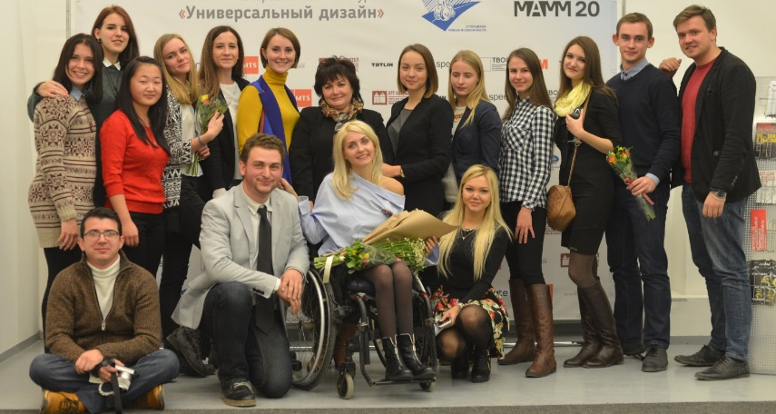
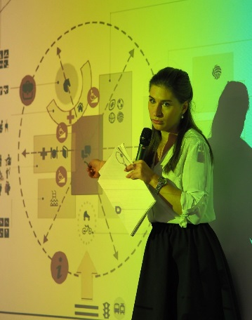
Всероссийский архитектурный конкурс по универсальному дизайну
В этом году РООИ «Перспектива» вновь организовывает конкурс среди талантливых, активных, неравнодушных архитекторов и дизайнеров, желающих сделать мир лучше! «Универсальный дизайн» – это соревнование студенческих проектов по созданию среды, в которой будет комфортно всем – и людям с инвалидностью, и без. Парк, где легко ориентироваться незрячему человеку, высотное здание, по которому без проблем будет передвигаться велосипедист или человек на коляске – все проекты конкурса соответствуют принципам универсального дизайна, такого устройства архитектуры, повседневных вещей или техники, которое исключает наличие ненужных сложностей.
Конкурс «Универсальный дизайн», проводится «Перспективой» уже третий год. Опыт 2015 и 2016 годов – это уникальная площадка для презентации инновационных идей молодых специалистов и обмена опытом. Наш конкурс дает возможность заявить миру о своем проекте по созданию безбарьерной среды, реализовать его и сделать инфраструктуру города удобнее, проще, понятнее. В этом году авторы лучших работ вновь будут приглашены для участия в выставке проектов и демонстрации роликов-финалистов в Москве. А главным призом станет содействие экспертов в реализации проекта.
perspektiva-inva.ru

Slide 10
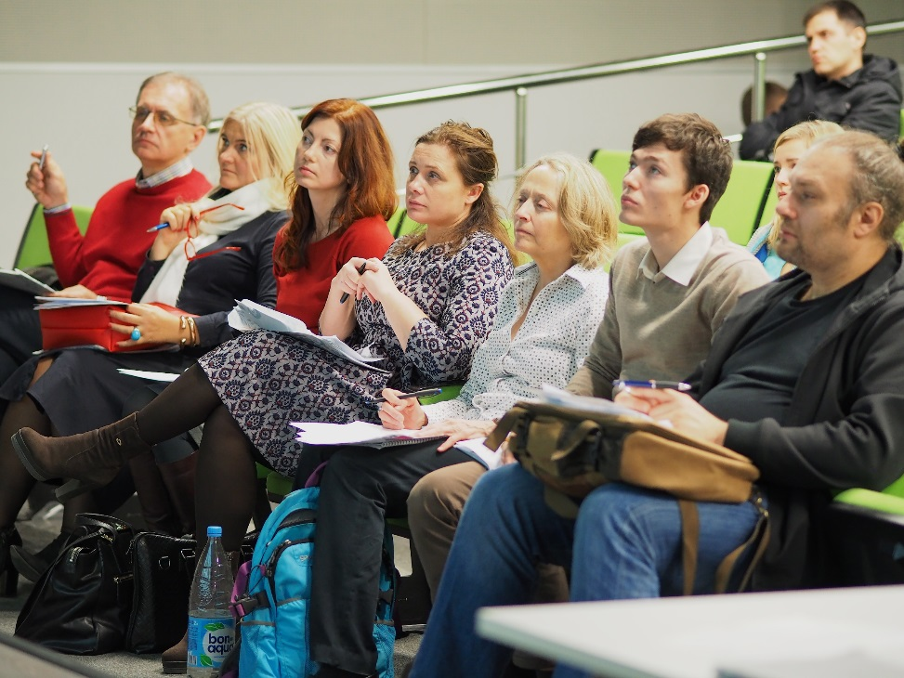
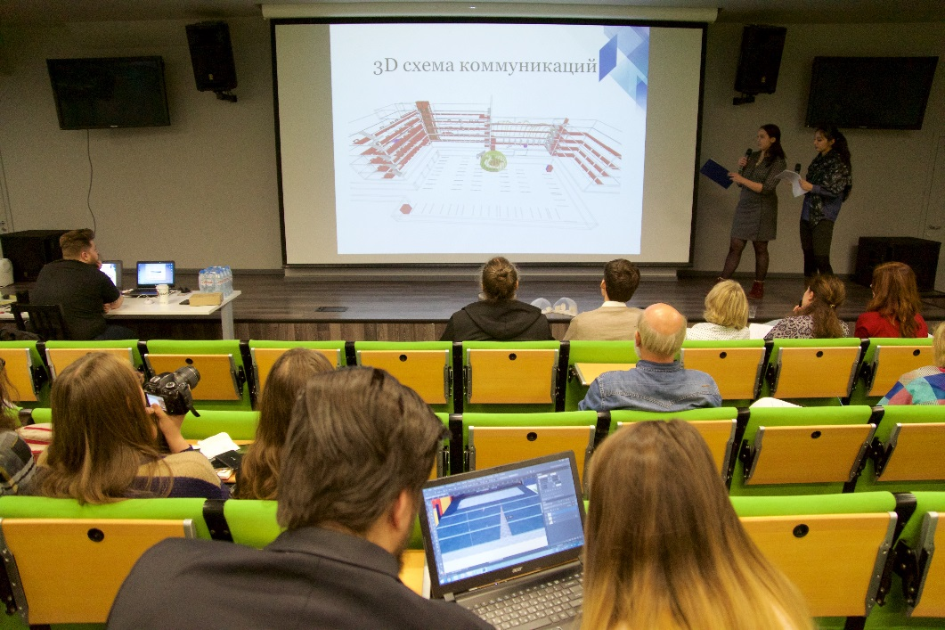
Всероссийский архитектурный конкурс по универсальному дизайну
Члены жюри:
Сергей Кузнецов
Францеск Арагал
Михаил Терентьев
Илья Мукосей
Айвия Барда
Джошуа Сэфди
Сергей Чистый
Денис Роза
Старт приёма заявок – 6 февраля 2017 года.
Завершение регистрации заявок – 1 октября 2017 года.
Завершение приёма работ – 20 октября 2017 года.
Финал конкурса – 27-28 ноября 2017 года в Московском музее современного искусства (ММОМА) (г. Москва, ул.Петровка, д.25, Бальный зал).
Номинации:
Жилые здания.
Общественное здание или сооружение.
Лечебно-оздоровительное учреждение.
Адаптация парков.
Предметный дизайн.
Образовательное учреждение.
perspektiva-inva.ru

Slide 11
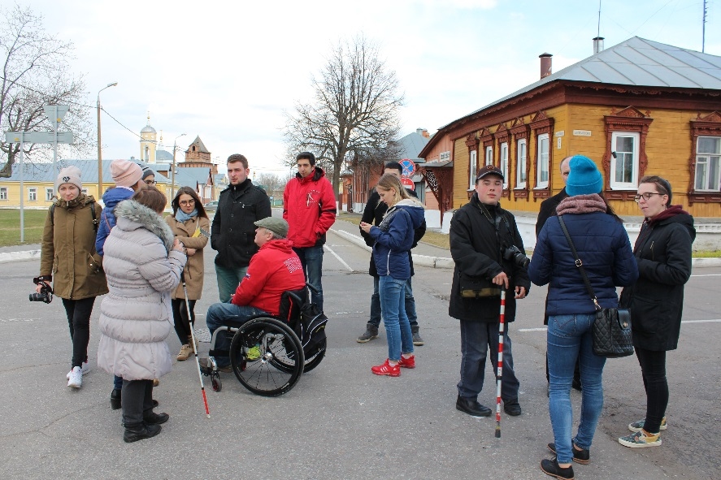
архитектурная школа по универсальному дизайну «Арх-перспектива»
Этой весной Региональная общественная организация инвалидов «Перспектива» совместно с НПО «Вектор» и МГСУ провела первую в России архитектурную школу по универсальному дизайну «Арх-Перспектива»!
На протяжении недели 40 студентов из 10 городов учились проектировать доступную среду и перенимали опыт ведущих международных экспертов. Молодых людей ждала интересная работа над архитектурным проектом в одном из самых популярных у туристов городов Московской области – Коломне.
В течение недели ребята продумывали свой проект «Шесть каркасов», который включает в себя полную реновацию Коломны и устройство города согласно принципам универсального дизайна. Его презентация состоялась в заключительный день. На ней молодые люди продемонстрировали план города будущего всем экспертам, наставникам и представителям администрации г. Коломны. Ребята продумали, как можно усовершенствовать шесть аспектов города: реки и набережные, транспорт, культурная жизнь, малые архитектурные формы, молодежная активность, спортивно-оздоровительная составляющая. Студенты представили карту Коломны, на которую были нанесены тактильные направляюшие, указатели, навигация, велодорожки. Проект предполагал полную доступность в исторической среде и удобство для всех жителей и гостей города. Кроме того, ребята продумали расположение спортивных площадок, киосков, лавочек, урн, остановок общественного транспорта на улицах и многое другое.
perspektiva-inva.ru

Slide 12
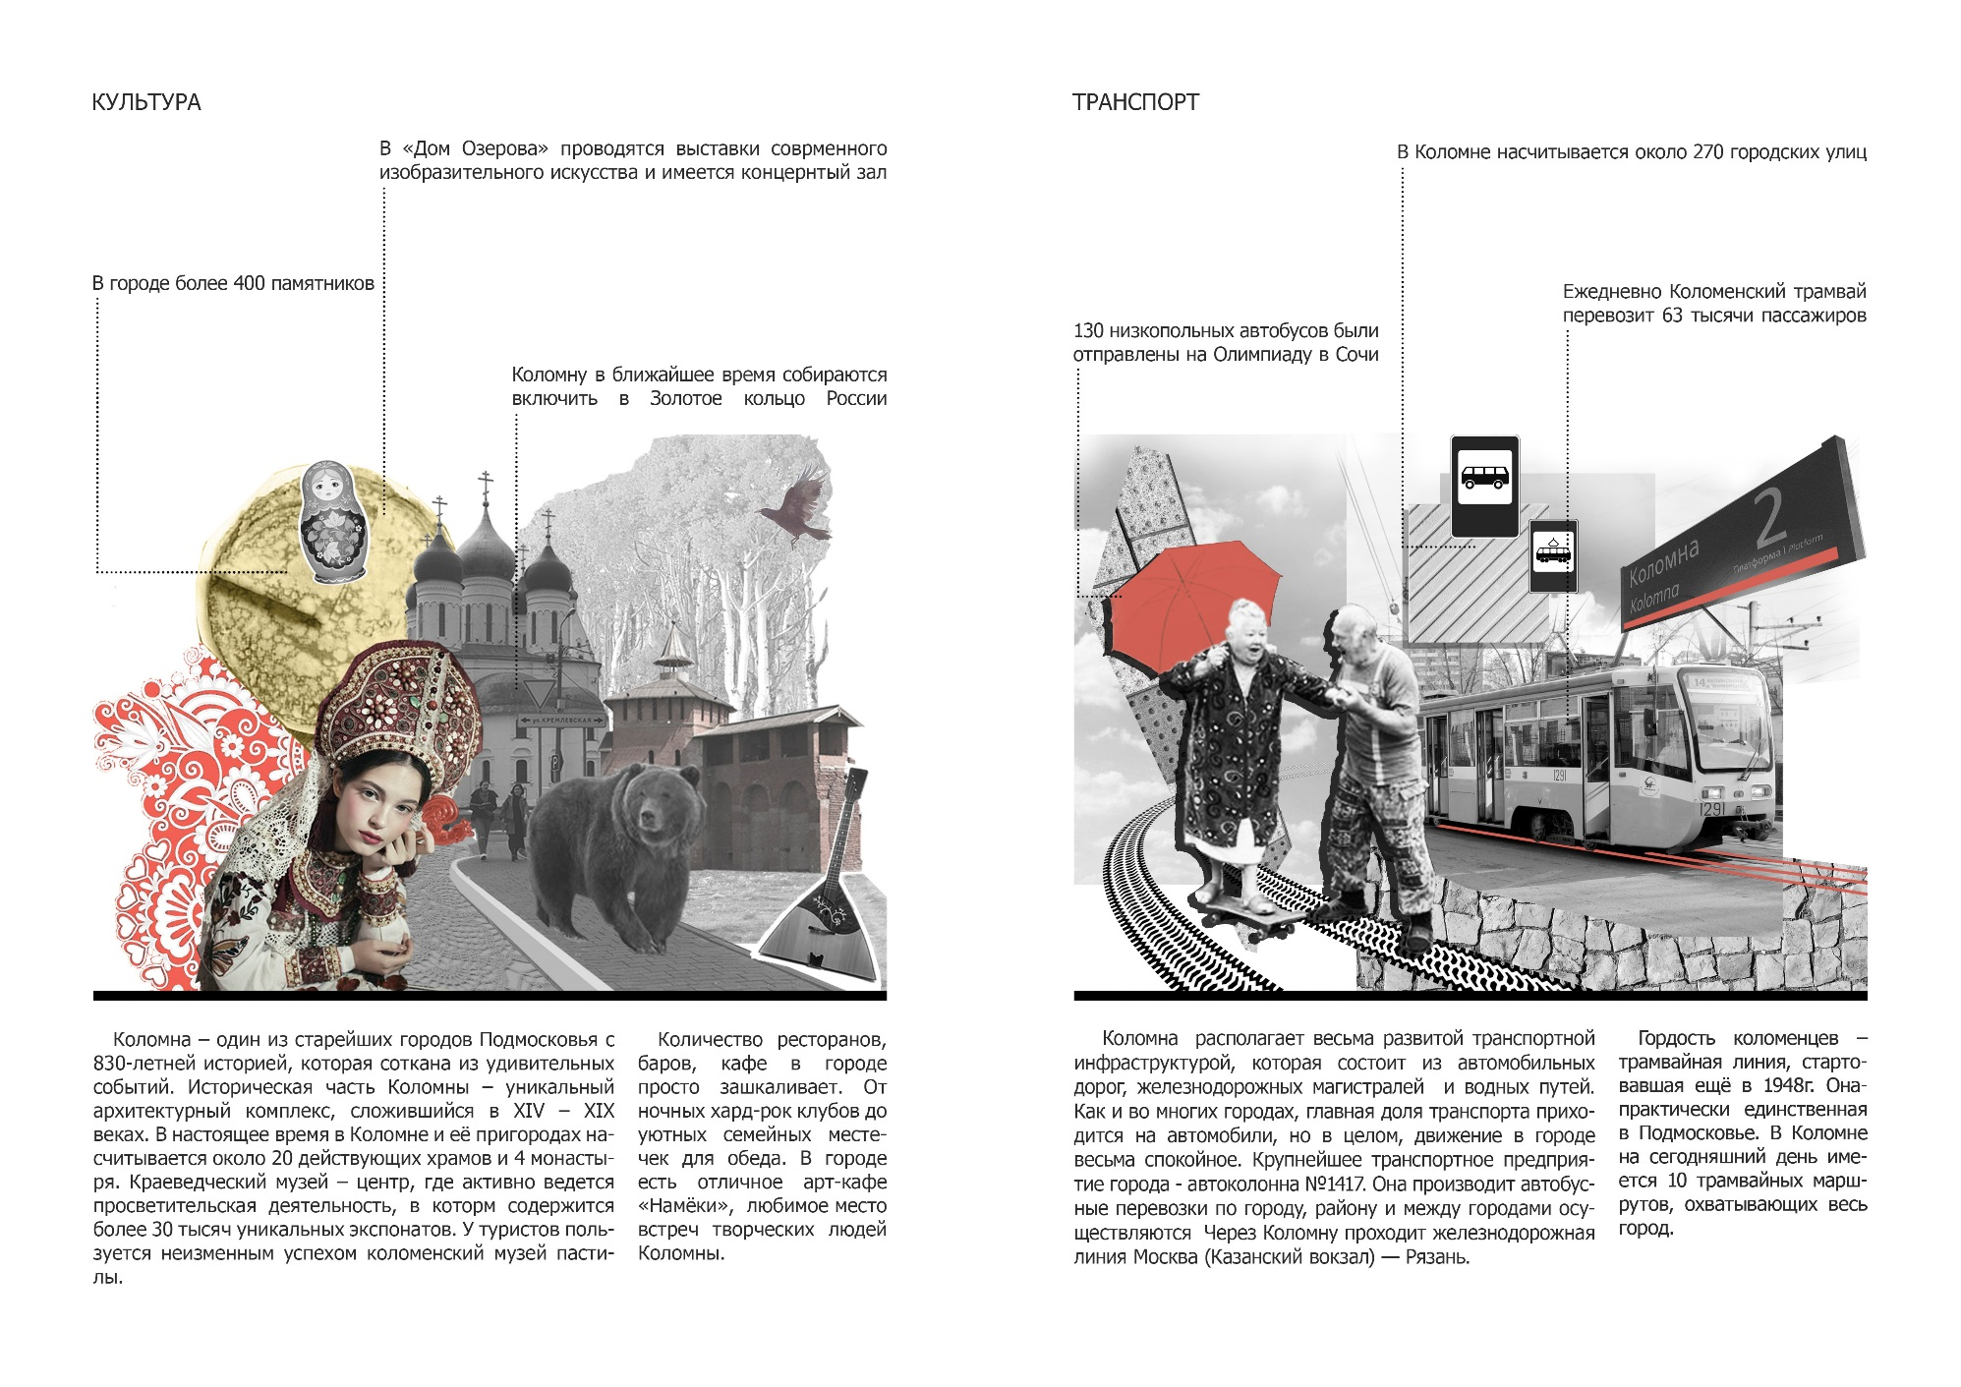
архитектурная школа по универсальному дизайну «Арх-перспектива»
perspektiva-inva.ru

Slide 13
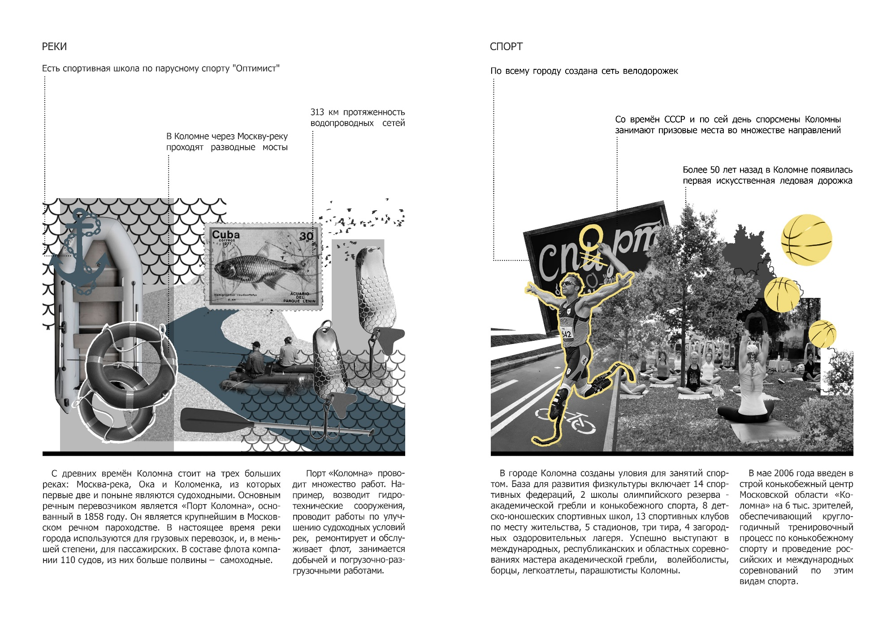
архитектурная школа по универсальному дизайну «Арх-перспектива»
perspektiva-inva.ru

Slide 14
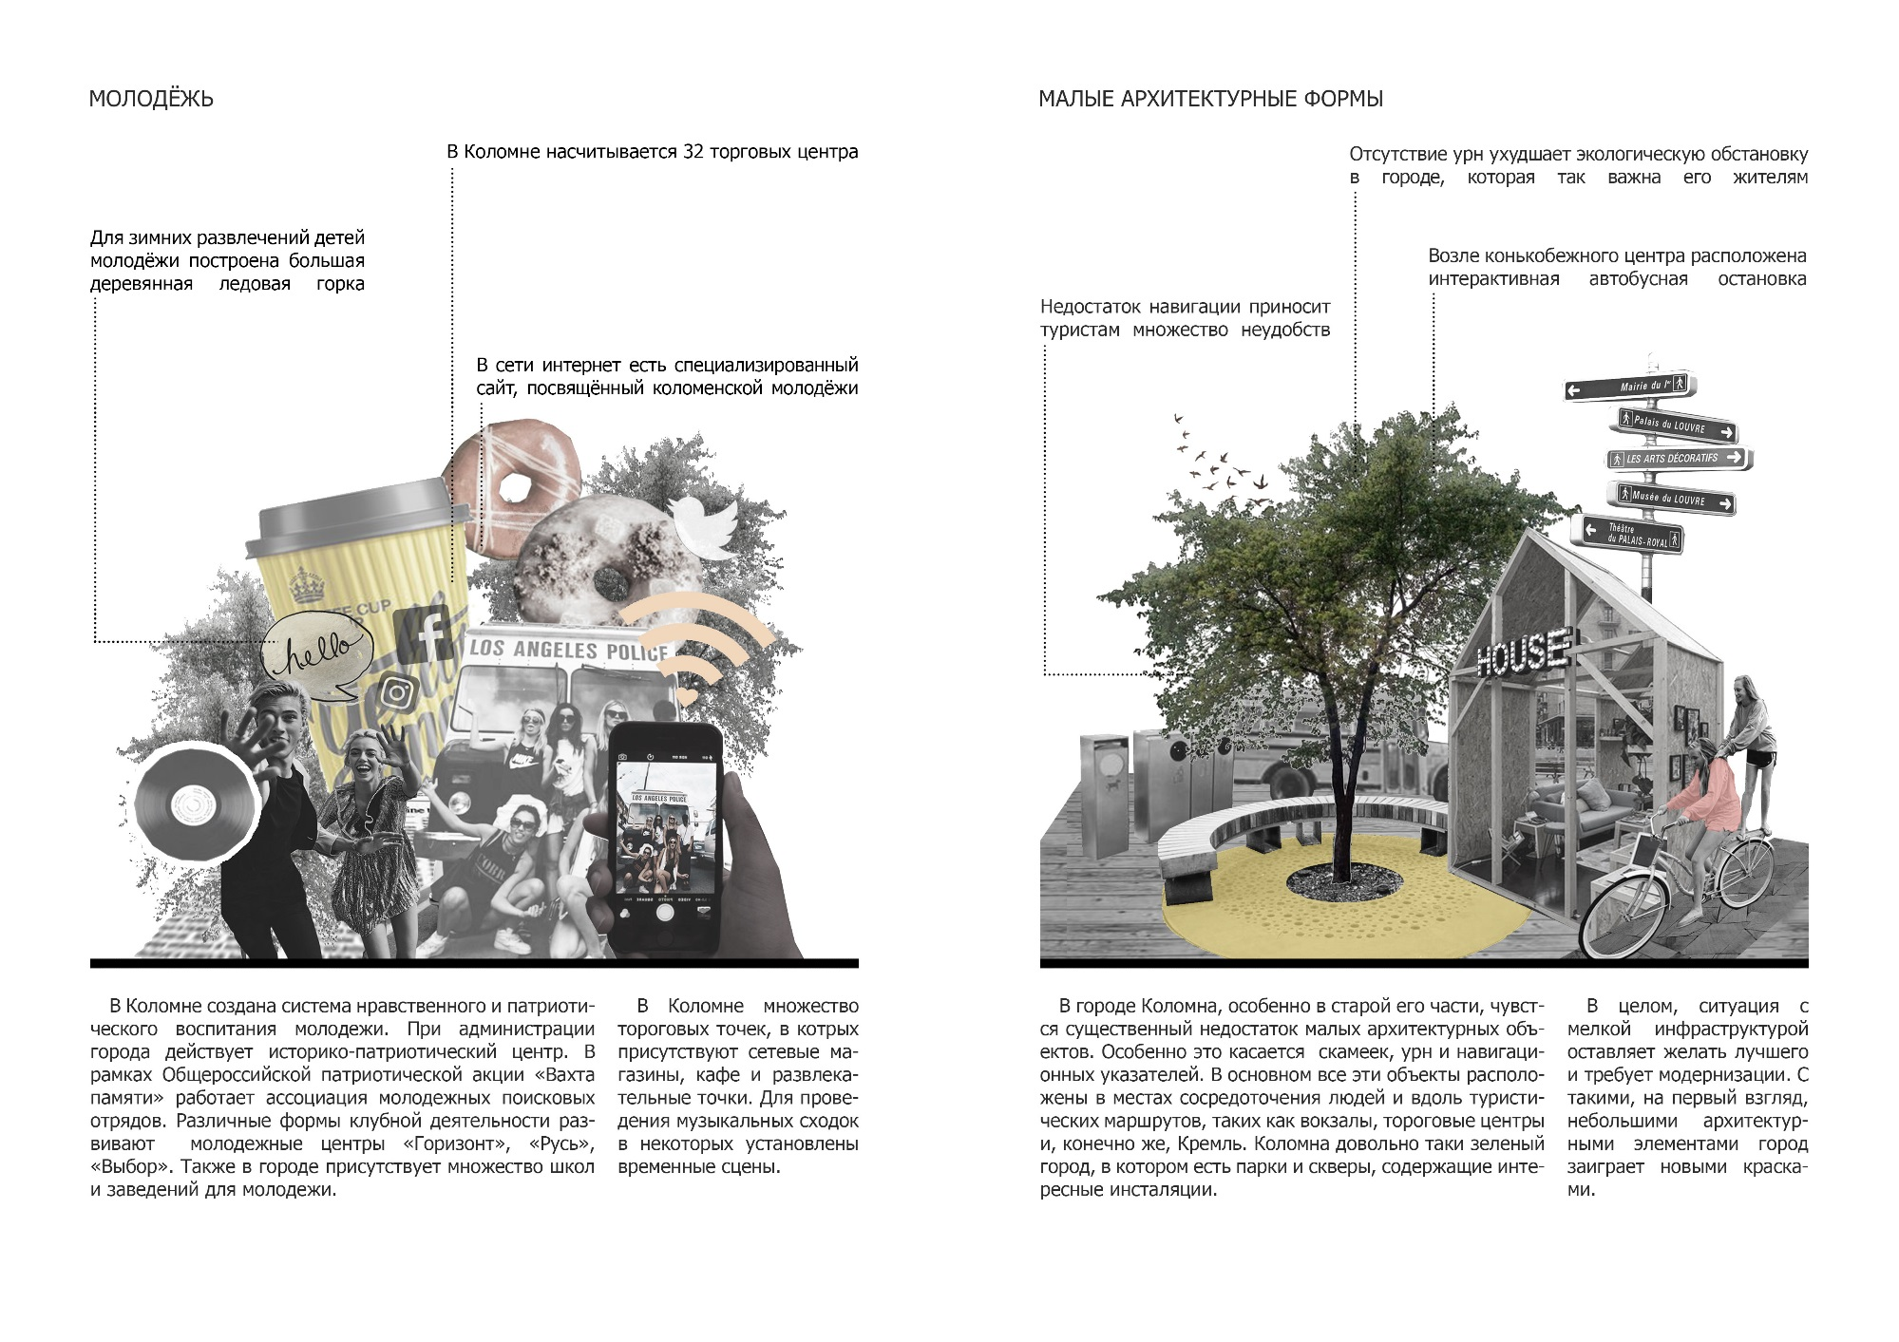
архитектурная школа по универсальному дизайну «Арх-перспектива»
perspektiva-inva.ru

Slide 15
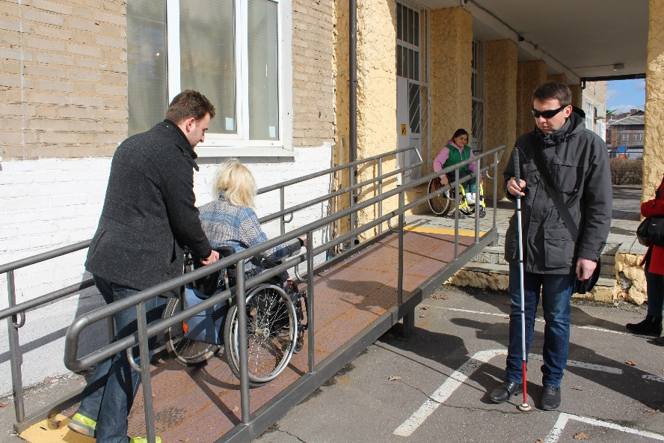
Оценки
РООИ «Перспектива» - признанный лидер в оценке различных зданий, помещений и уличных территорий на предмет доступности для людей с инвалидностью.
Наши эксперты изучают не только архитектурную доступность, но и подачу информации, адекватность навигации и, конечно, правильное отношение сотрудников оцениваемой организации к людям с инвалидностью.
Мы официально провели аудит таких пространств, как аэропорты Москвы, Якутска и Сочи, Московский метрополитен, Третьяковская галерея, Министерство промышленности и торговли Российской Федерации, здания и территории парка им. Горького, ВДНХ, а также многих других. Мы поможем и ВАМ!
Уникальность методики аудита РООИ «Перспектива» состоит в том, что в команду экспертов входят люди с различными типами инвалидности. Это помогает максимально широко оценить все недостатки и возможности территорий.
После проведения оценки РООИ «Перспектива» предоставляет отчет с всеми замерами, фотографиями, а главное – рекомендациями по устранению тех или иных барьеров, в том числе и от компаний-производителей реабилитационных средств. Мы гарантируем консультационную поддержку в ходе перестройки/переоборудования вашего объекта.
perspektiva-inva.ru

Slide 16
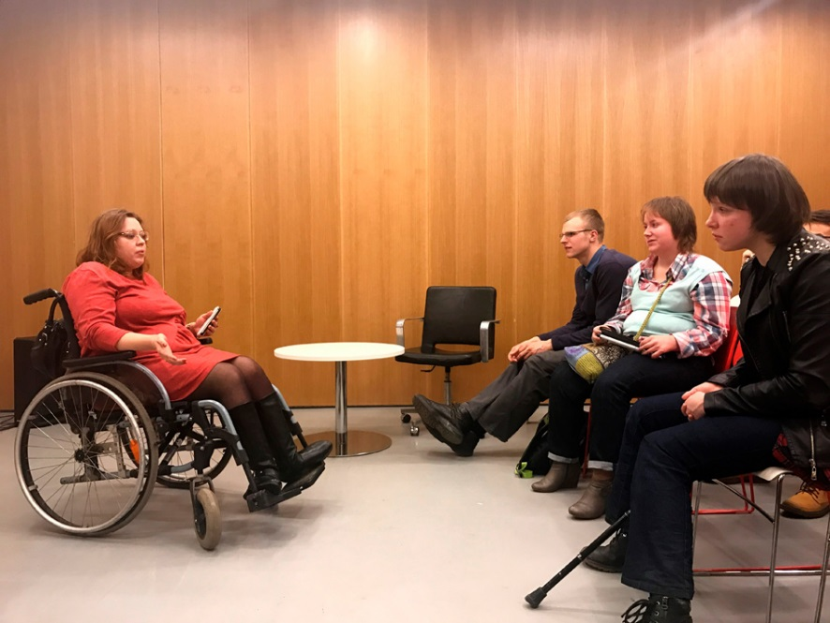
Вебинары, лекции, семинары
РООИ «Перспектива» предлагает новый подход к получению знаний в области Универсального дизайна через интернет. Теперь семинары нашей организации доступны и в режиме дистанционного обучения. Осуществляется это посредством бесплатных вебинаров — трансляций семинаров в режиме реального времени. Каждый желающий может записаться, принять в нем участие, прослушать докладчика и задать интересующие вопросы.
perspektiva-inva.ru

Slide 17
Спасибо за внимание!!!
perspektiva-inva.ru

